Slide 1
2025-2026A东城高三政治期末
主观题细则
2026.1

Slide 2
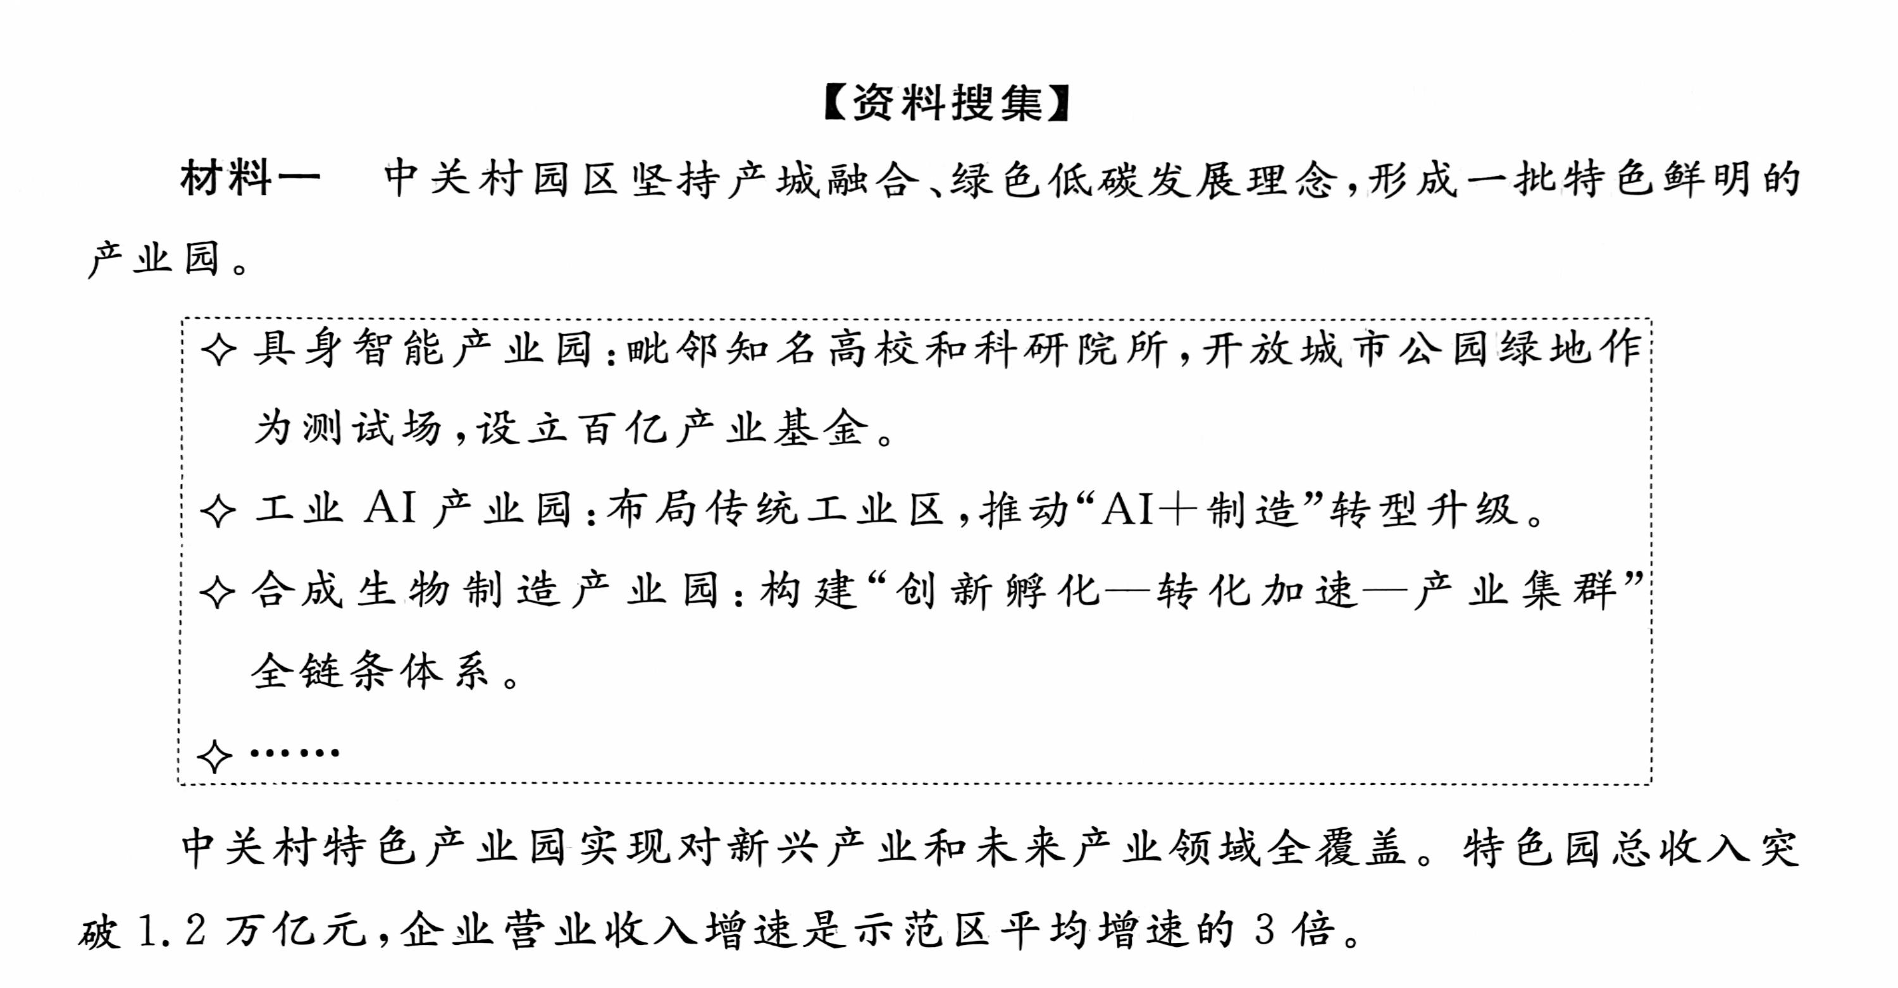
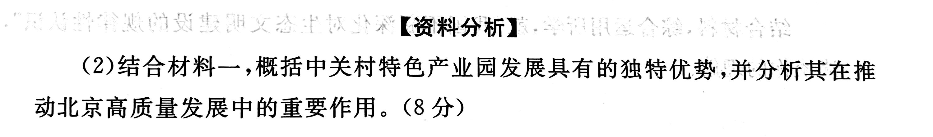
19.（2）

Slide 3
独特优势：创新资源集聚、空间布局精准、全链条产业生态、产城融合
细则：
独特优势：2分 4选2
1.创新资源集聚（丰富的人才、技术资源/开放的应用场景/充足的资金保障）
2.空间布局精准/有良好的产业基础/传统产业完备
3.全链条产业生态/有完善的产业链/产业集群优势
4.产城融合

Slide 4
重要作用：推动科技创新与产业创新融合，培育新质生产力，构建现代化产业体系，增强发展内生动力。盘活传统工业区资源，推动数字经济与实体经济深度融合，助力传统产业转型升级、新兴产业壮大。增强产业协同，推动产业智能化、绿色化、融合化转型，增强发展的质量和效益。推动产业发展与城市功能协同，完善创新生态系统，赋能城市高质量发展。
细则： 每个角度2分，任意三个角度共6分
1.提供人才、技术支撑/开放应用场景促进科技成果转化/资金支持以增加研发投入；产学研用深度融合；促进新兴产业、未来产业发展（任意一点1分，最高不超过2分）
2.盘活传统工业区资源；数字经济与实体经济融合发展；推动传统产业智能化、绿色化、融合化转型升级（任意一点1分，最高不超过2分）
3.提升科技成果转化效率/产业集群形成规模效应，促进资源高效配置；促进新兴产业、未来产业发展；产业链、创新链融合发展/增强产业链韧性、安全可靠（任意一点1分，最高不超过2分）
4.产城融合推动产业发展与城市功能协同；完善创新生态系统；赋能城市可持续、高质量发展（任意一点1分，最高不超过2分）
共性的：促进科技创新和产业创新融合发展；培育新质生产力/提升全要素生产率；促进产业结构优化；促进供给侧结构性改革；有利于完善现代化产业体系 （可放在任何角度，任意一点1分，不重复给分。）
聚焦生产或产业，写消费、需求、全国统一大市场、市场经济体制、有效市场、有为政府、流通、分配、国内大循环、新发展格局、开放不给分。

Slide 5
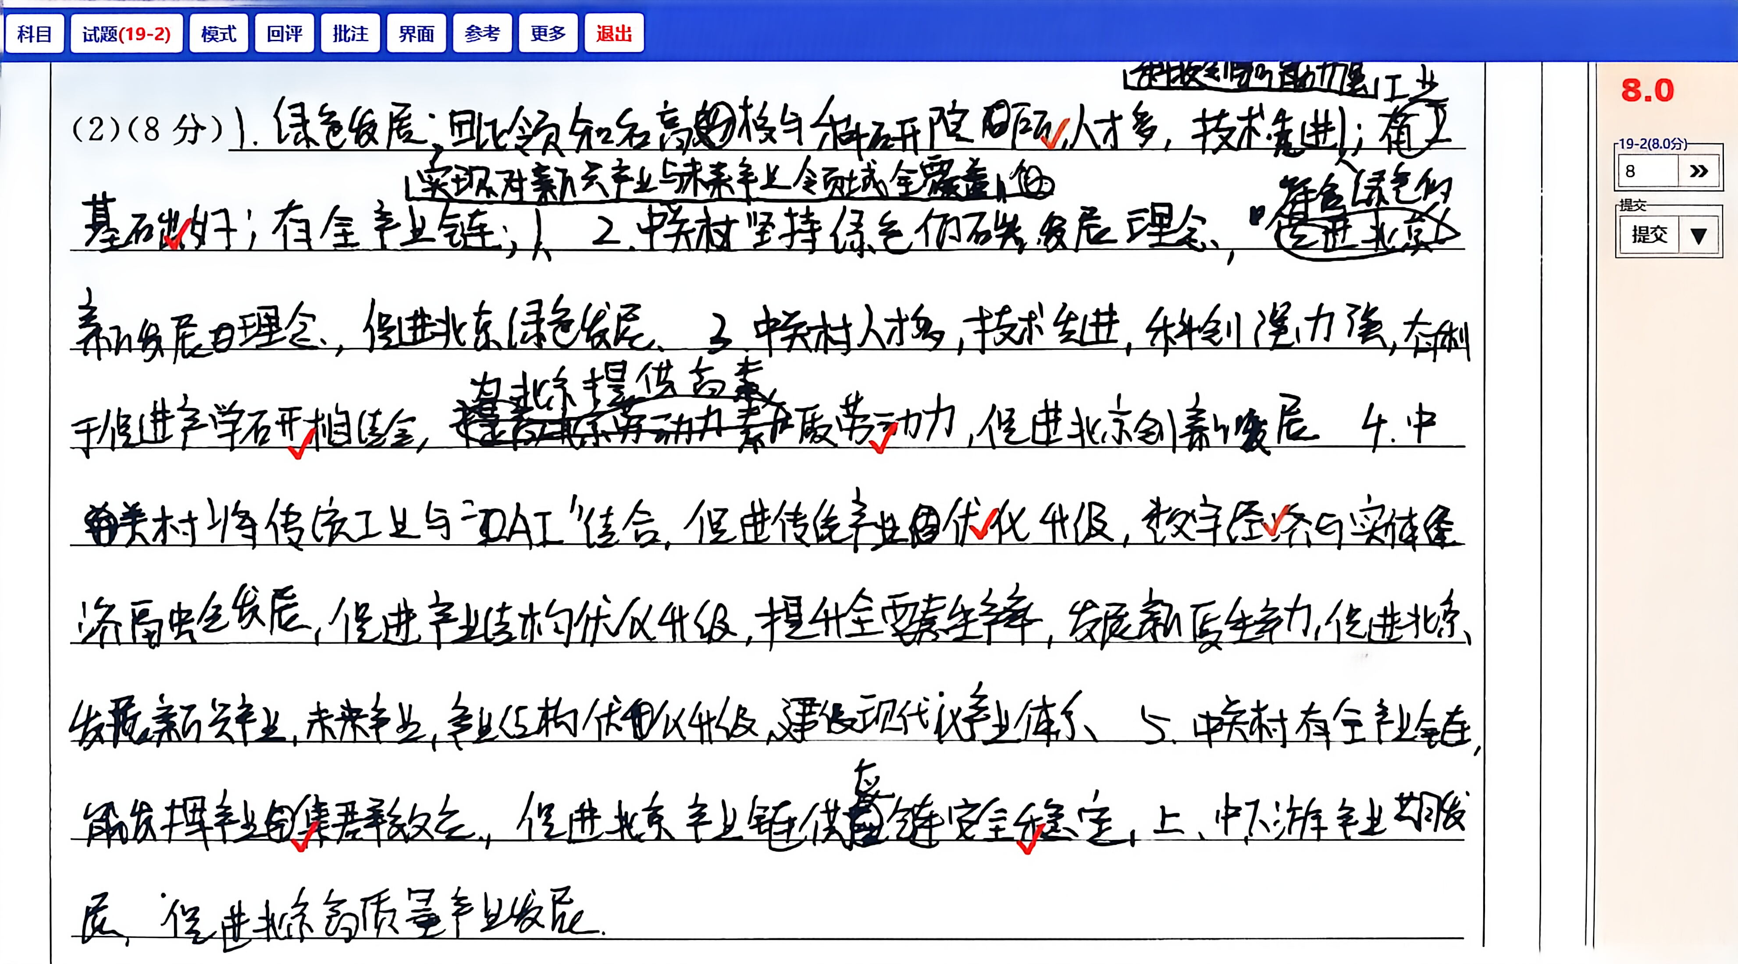

Slide 6
问题：
1.审题不清。概括优势，并分析作用，有不少同学不写优势。“结合材料一”有部分学生结合材料二或材料一、二两则材料。
2.答题结构不清晰或不合理。不清晰：没有区分优势和作用，混在一起答。不合理：侧重答优势而非答作用；或同一角度知识过多而另一角度没有知识。
3.用其他模块知识答题，如哲学或思维
4.不能紧扣问题作答，无关知识堆砌。如国企、社会主义市场经济体制、大循环、开放等。

Slide 7
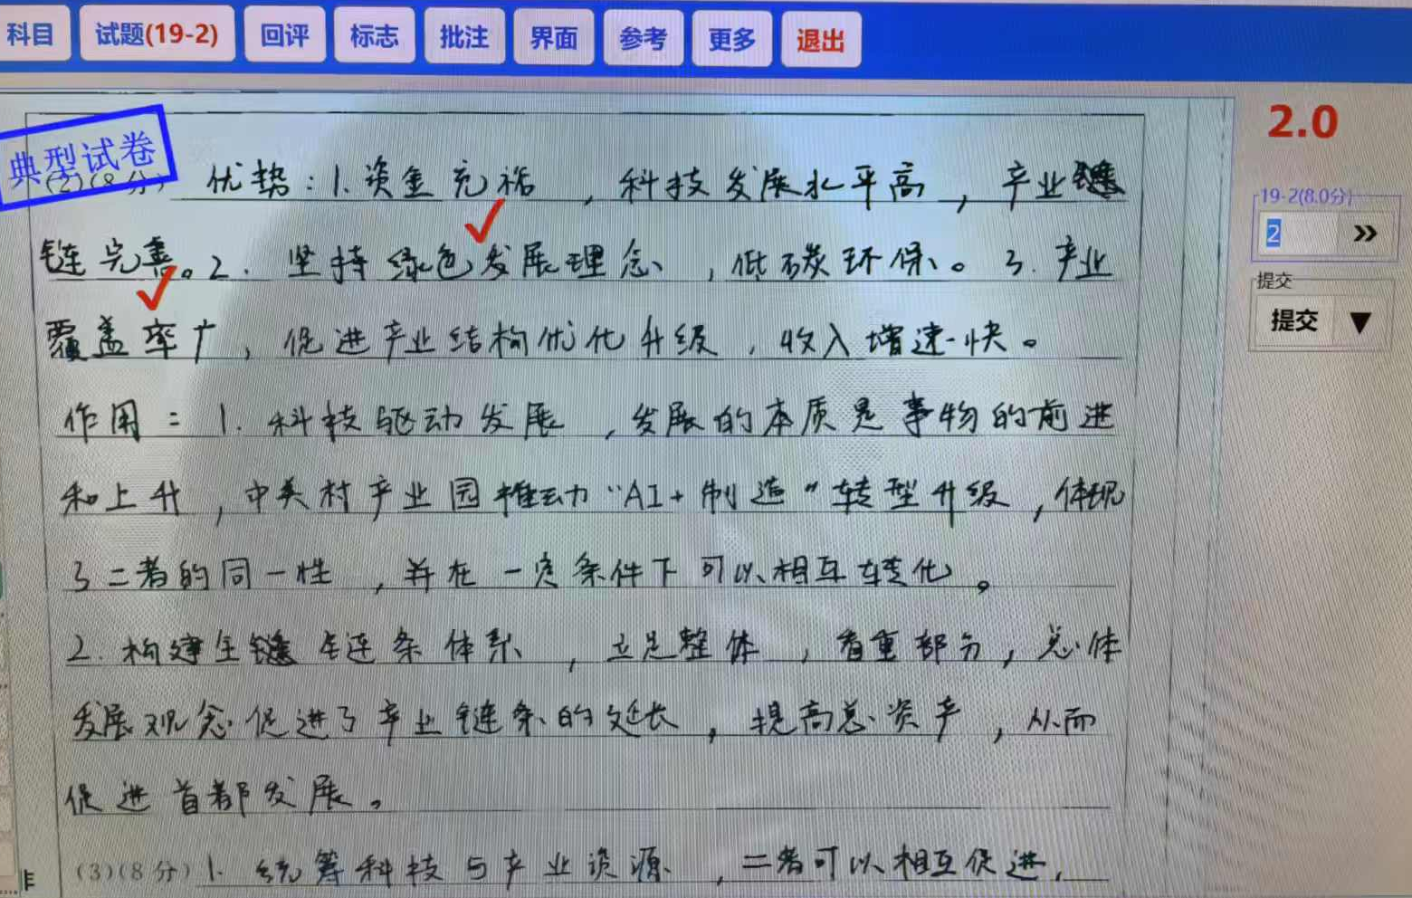
用哲学
模块答题

Slide 8
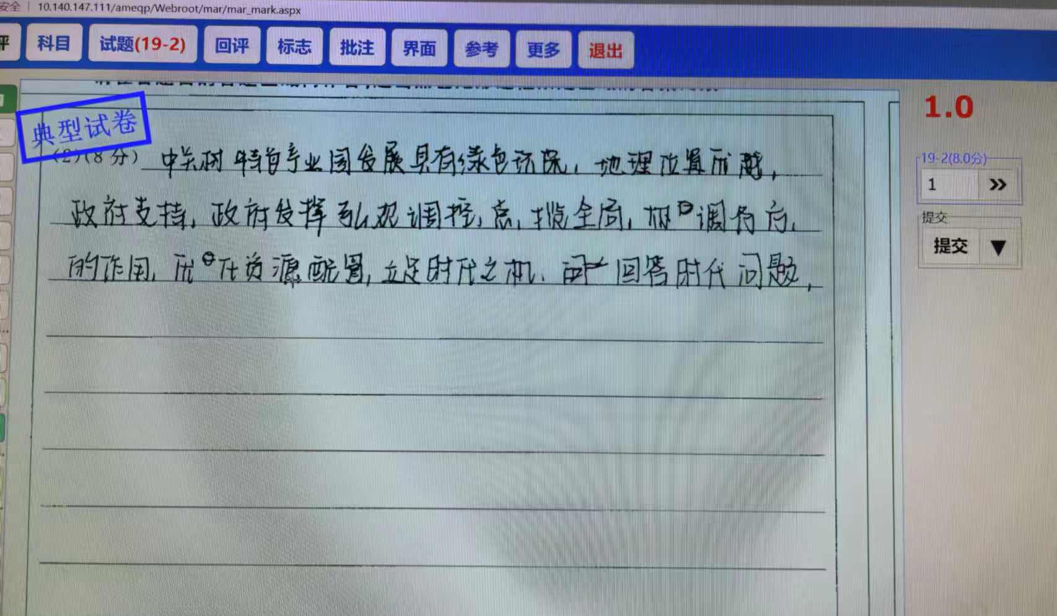
无关知识堆砌

Slide 9
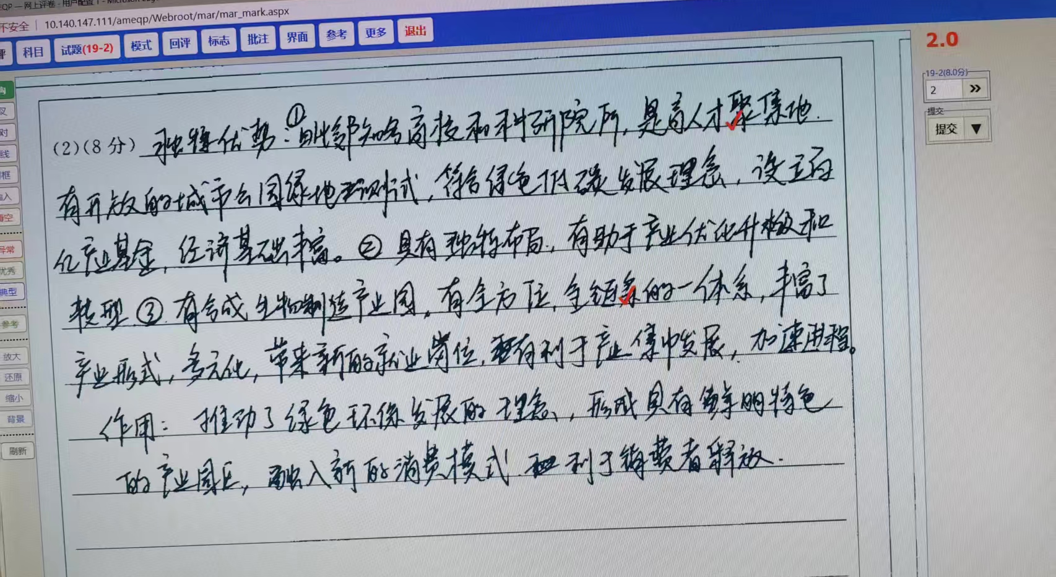
答题结构不合理
重优势
轻作用

Slide 10
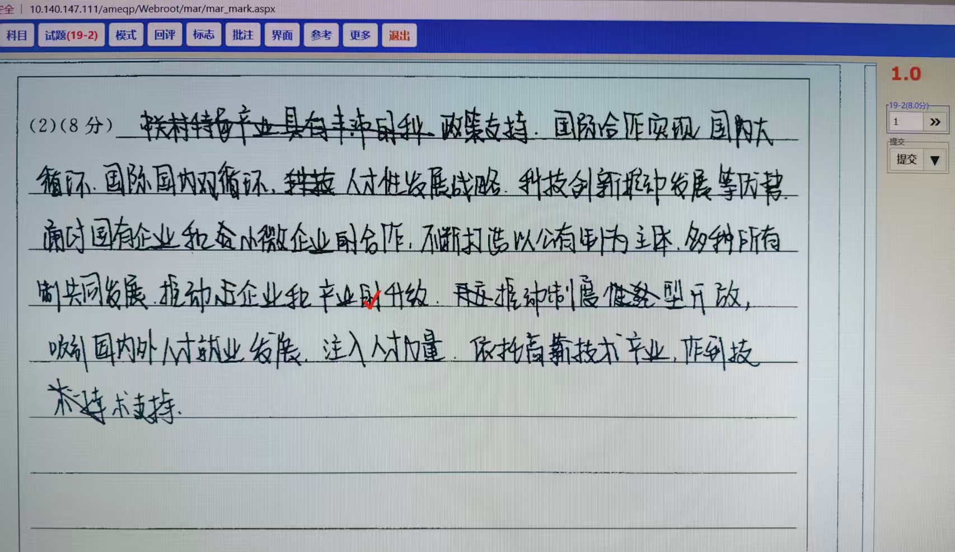
审题不清
材料一、材料二都结合了，还有无关知识堆砌

Slide 11
备考改进建议：
1.重点训练审题。结合哪一则材料？运用什么知识？一个设问几个学科任务？如何从结构上区分不同学科任务
2.经济模块，建构知识图谱，给学生积累一些常用的学科知识，并强化应用训练。
3.尖子生要紧扣问题，训练精准分析材料，从微观到宏观全链条分析一个点或一个角度的能力。

Slide 12

谢 谢！

